Slide 1
Archéologie (littéraire) du métavers
Björn-Olav DOZO
Université de Liège
Liège Game Lab

Slide 2
In a nutshell
Métavers : se généralise grâce au genre cyberpunk / post-cyberpunk
Années 1980-1995
Trois caractéristiques récurrentes du cyberpunk :
Tension sociale ; disparition de la classe moyenne ; très riches et très pauvres
Imaginaire de la prothèse et du corps augmenté
Cyberespace / métavers / réalité virtuelle

Slide 3
Objectif du jour
Pas dénoncer notre présent pour dire qu’on est dans une réalité cyberpunk (pas de validation des « prévisions » de la SF)
MAIS
Développer une vision informée de notre monde contemporain à partir des fictions antérieures ayant imaginé des réalités semblables
Lecture politique du métavers

Slide 5
Origine du terme
Neal Stephenson, Le Samouraï virtuel (Snow Crash), 1992 (France 1996)
« Les mots "avatar" (...) et "Métavers" sont de ma propre invention, et je les ai choisis après avoir décidé que les expressions existantes ("réalité virtuelle", par exemple) étaient inadéquates. » (Neal Stephenson, Le Samouraï virtuel, Paris, Robert Laffont, 1996, 728 p., Remerciements)

Slide 6
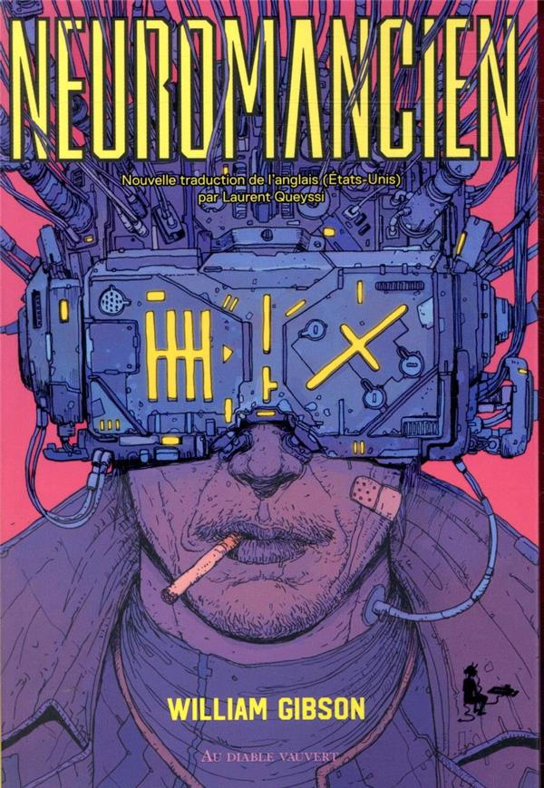
Antécédents
Simulacres de Philip K. Dick en 1964
Simulacron 3 de Daniel F. Galouye, 1964 (États-Unis), 1968 (France)
Film : Le Monde sur le fil (Rainer Werner Fassbinder, 1973)
Neuromancien de William Gibson, 1984 : concept de cyberspace

Slide 7
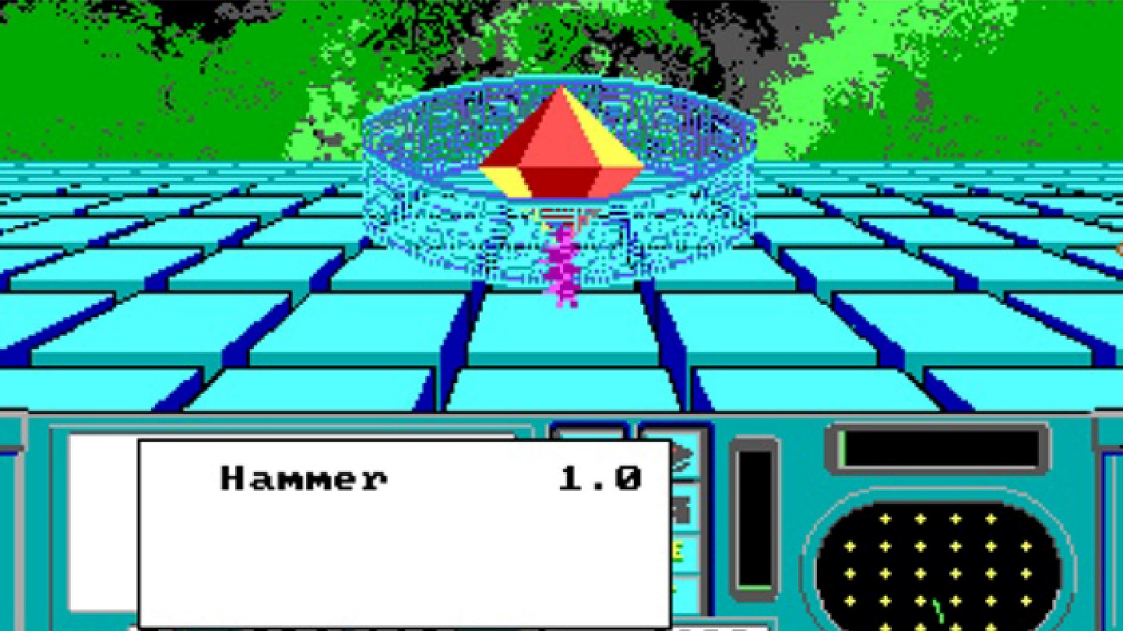
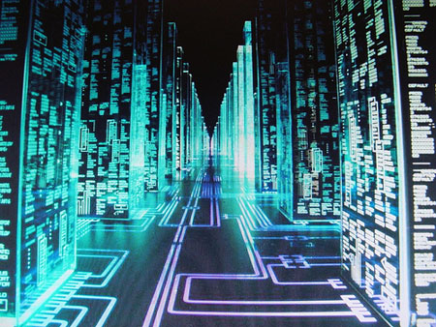
Que font les œuvres cyberpunk du concept de cyberespace / métavers ?
Neuromancien : Frederik Jameson considère Neuromancien comme une allégorie du système financier global, en particulier la représentation du cyberespace, qui aide à visualiser un capitalisme financier devenu matériellement difficile à saisir.

Slide 8
Esthétique du cyberpunk
Dmytro Lisin, https://dmytrolisin.com/

Slide 9
Ready Player One, Spielberg, 2018

Slide 10
Abandon du politique ?
Au sein du cyberpunk, le métavers était une fuite face à la décrépitude du monde. Mais cette fuite concernait avant tout ceux qui n’avaient pas les moyens de fuir réellement la surface de la planète.
Promesse d’ouverture de l’espace des possibles via le virtuel vs. fermerture de cet espace dans le réel
Pour les plus riches, éloignement en orbite et privatisation de la conquête de l’espace (comme Musk avec Space X, Branson avec Virgin Galactic et Bezos avec Blue Origin)
Neuromancien de William Gibson (1984)
Câblé de Walter Jon Williams (1986)
Near Orbit, extension du jeu de rôle Cyberpunk 2013 (1989)
Etc.

Slide 11
Post-cyberpunk (notamment Snow Crash, 1992)
Vision plus positive du métavers
Capacité à bousculer l’ordre social, à partir de compétences spécifiques
Formation de communautés de personnes éloignées physiquement
➔ Plaidoyer pour un usage critique et réfléchi du métavers

